Slide 1


Организация профилактической работы по профилактике употребления наркотиков среди детей и молодежи в Республике Беларусь
Заведующий сектором координации и методического обеспечения профилактики преступлений и правонарушений среди обучающихся
Суховенко Маргарита Петровна
Сектор координации и методического обеспечения профилактики преступлений и правонарушений среди обучающихся

Slide 2









Основным подходом в данном направлении является необходимость комплексного взаимодействия всех, кто непосредственно отвечает за воспитание и нравственное развитие несовершеннолетних: родители (законные представители), педагоги, воспитатели, медицинские работники, сотрудники органов внутренних дел.
Сектор координации и методического обеспечения профилактики преступлений и правонарушений среди обучающихся

Slide 3
  Концепция развития системы образования Республики Беларусь и Стратегия развития государственной молодежной политики до 2030 года
  КОМПЛЕКСНЫЙ ПЛАН мероприятий по профилактике наркомании и противодействию незаконному обороту наркотиков, социальной реабилитации наркозависимых лиц на 2025 – 2026 годы, утвержденный заместителем Премьер-министра Республики Беларусь И.В.Петришенко №33/202-55
КОМПЛЕКС МЕР по поддержанию дисциплины и правопорядка в учреждениях образования, профилактике противоправного поведения несовершеннолетних на 2024-2026 гг.
Сектор координации и методического обеспечения профилактики преступлений и правонарушений среди обучающихся

Slide 4
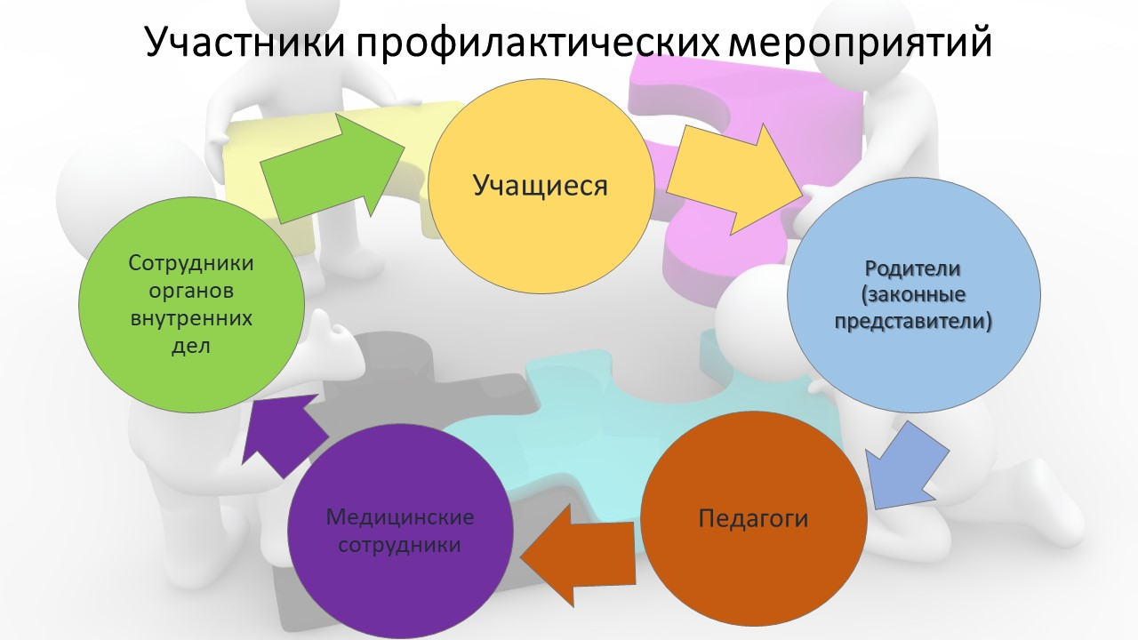

Slide 5
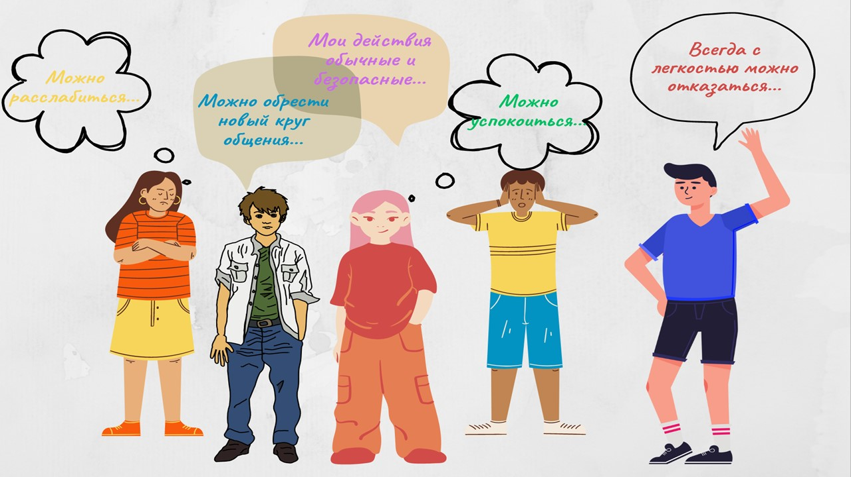

Slide 6

Целевое обучение
Руководителей учреждений, педагогов, специалистов, оказывающих социально-педагогическую поддержку и психологическую помощь; сотрудников социально-педагогических центров.

Slide 7
Методические материалы на национальном образовательном портале
Методические материалы для педагогических работников
Матрицы единого информационного мероприятия по профилактике незаконного оборота наркотиков, психоактивных веществ, прекурсоров и их аналогов с учащимися учреждений общего среднего образования
  Матрица единого информационного часа по профилактике преступлений и правонарушений в подростковой среде
Методические рекомендации по проведению единого классного часа по теме профилактики вовлечения подростков в распространение наркотических средств
Примерные матрицы воспитательных мероприятий по профилактике незаконного оборота наркотиков, психоактивных веществ, прекурсоров и их аналогов
Сценарий проведения профилактического мероприятия по недопущению вовлечения подростков в незаконный оборот наркотиков
Информационно-методические материалы для проведения занятия по профилактике незаконного оборота наркотических средств, психотропных веществ, их прекурсоров и аналогов (с учащимися, с которыми проводится индивидуальная профилактическая работа)
Информационный материал к проведению родительского собрания по теме профилактики вовлечения подростков в распространение наркотических средств
Информационные материалы
Инфографика. Листовки. Презентации. Памятки. Фильмы

Slide 8
Маршрут поиска методических материалов
Национальный образовательный портал (adu.by)
Организация воспитания
Образовательный процесс 2025/2026
Профилактика преступлений и правонарушений среди обучающихся
Методические материалы для педагогических работников
Информационные материалы
Сектор координации и методического обеспечения профилактики преступлений и правонарушений среди обучающихся

Slide 9

Алгоритм взаимодействия
учреждений образования с органами внутренних дел по оперативному информированию о ставших известными фактах потребления и/или сбыта обучающимися наркотических средств.

Slide 10

Информирование
учащихся через сайт является обязательным;
интерактивная ссылка “Молодежь против наркотиков”;
ссылка на мессенджер Telegram на целевую группу “STOP наркотик”.

Slide 11
Комплексная реабилитация несовершеннолетних
Закон Республики Беларусь от 31 мая 2003 г. №200-3 «Об основах системы профилактики безнадзорности и правонарушений несовершеннолетних»
Постановление Совета Министров Республики Беларусь от 27 июня 2017г . №487 «ПОЛОЖЕНИЕ о порядке комплексной реабилитации несовершеннолетних, потребление которыми наркотических средств, психотропных веществ, их аналогов, токсических или других одурманивающих веществ, употребление алкогольных, слабоалкогольных напитков или пива установлены в соответствии с законодательством»
Сектор координации и методического обеспечения профилактики преступлений и правонарушений среди обучающихся

Slide 12
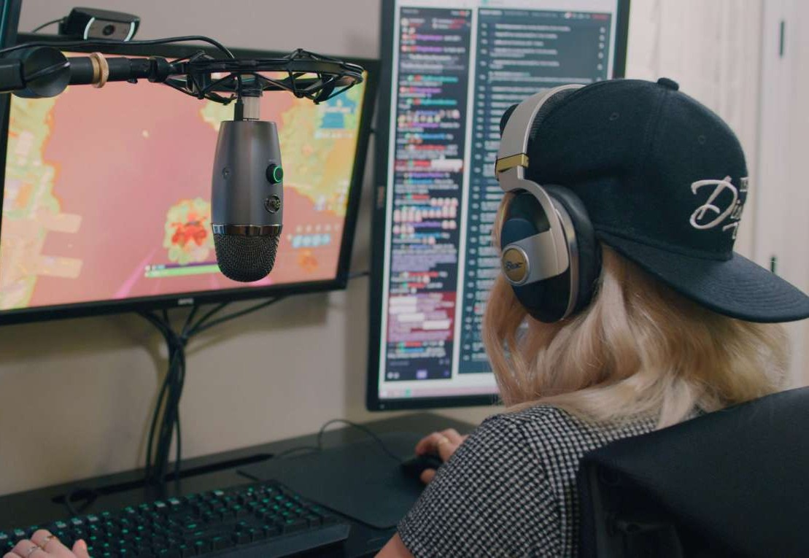
Мероприятия с использованием стриминговых сервисов

Slide 13

Стенды, классные уголки, телевизоры, мультиборды в фойе и на этажах – это все инструменты коммуникации с учащимися

Slide 14
Разработаны
Единые требования к содержанию, размещению и обновлению в учреждениях образования профилактической информации на информационных стендах
Сектор координации и методического обеспечения профилактики преступлений и правонарушений среди обучающихся

Slide 15

Организация досуга учащихся
через :
систему дополнительного образования детей и молодежи;
мероприятия разноплановой направленности во внеучебном воспитательном процессе; мероприятия шестого школьного дня.

Slide 16

Организация временной трудовой занятости детей и молодежи в свободное от учебы время

Slide 17

Занятия по принципу “Равный обучает равного”

Slide 18
«Родительский университет»; родительские собрания с приглашением представителей системы образования, органов внутренних дел, родителей лиц, осужденных за незаконный оборот наркотиков и проходящих реабилитацию в местах лишения свободы
Работа, направленная на семью:
Сектор координации и методического обеспечения профилактики преступлений и правонарушений среди обучающихся

Slide 19

Программа непрерывного воспитания детей и учащейся молодежи на 2021-2025годы

Slide 20


Slide 21

Работа классных руководителей и специалистов, оказывающих социально- педагогическую поддержку и психологическую помощь:

Slide 22

посещения классными руководителями семей учащихся;
комплекс диагностических мероприятий по изучению личностных особенностей учащихся;
конкурсы проектов, эссе, видеороликов, постер-мотиваторов, флэшмобов и др.
Проект «Школа-территория здоровья»

Slide 23


✓учреждения образования сотрудничают с центрами, дружественными подросткам

Slide 24

Новые формы диалога с учащимися – формы психологического тренинга
Моделирование ситуаций
Ролевые игры
Дискуссии

Slide 25


Акция «Инфобус-Жизнь без наркотиков»

Slide 26
Спасибо за внимание!
Сектор координации и методического обеспечения профилактики преступлений и правонарушений среди обучающихся

